Slide 1
2016
二 次 元 经 济
汇报人：张婉哲

Slide 2
目 录
CONTENTS
Part 1
Part 2
Part 3
二次元
二次元经济
未来发展趋势

Slide 3
Part1
二次元

Slide 4


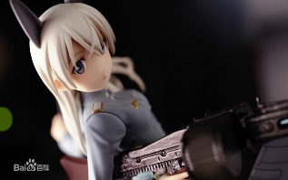

1.1 二次元的定义
二维平面的世界，主要指动画（Animation）、漫画（Comic）、游戏（Game）、轻小说（Novel）构成的平面世界。
一个点的世界，可以比作一条直线，线型空间。
一次元
二次元
主要包括两类：
1.以三次元来表现二次元，如手办、COSPLAY、偶像声优等；
2.以二次元来表现三次元，是指恋爱游戏、动画等，人物脸孔具有像真人一样的特征，则此类游戏、动画及角色，被称为2.5次元。
由现实世界的人物、事物所诞生的图像、影像作品，如真人版电视剧、真人照片等，属于三次元。
2.5次元
三次元

Slide 5
1.2 二次元用户分析
对动漫“基本了解”
会看热门漫画，或动画大电影
不会投入太多的精力和财力
泛二次元用户
“深爱”动漫
经常上A、B站、贴吧等看相关内容
花费大量的时间和财力在ACGN上
_{核心}
_{二次元用户}

Slide 6
1.2 二次元用户分析
2015年核心二次元用户规模达到7008万人，而泛二次元用户规模达到1.9亿人。未来，核心二次元用户稳定增长，而动漫IP化运营日益显著，动画电影不断渗透，泛二次元用户的规模不断增大。
0.89亿
图 1.2.1- 2013-2017年中国二次元用户规模及增长率

Slide 7
Part2
二次元经济

Slide 8
2.1 二次元经济的定义
2015年11月20日，在腾讯动漫2015年行业合作大会上，腾讯集团副总裁、腾讯影业CEO程武提出对新的动漫产业商业模式——“二次元经济”。
指的是基于互联网及移动互联网，通过开放共创培育明星IP，并基于多内容形态的共生，构建具备大众影响力的二次元文化消费形态。
互联网＋粉丝经济＋传统产业＝二次元经济

Slide 9
2.2 二次元经济产业链
内容产出
传播渠道
交流互动
内容衍生

Slide 10
2.2 二次元经济产业链
内容产出——PGC
国内内容创作——质量参差不齐
国外内容创作——模式成熟
动画公司
漫画公司
日本动漫公司
美国动漫公司
游戏公司
规范路线
民间路线
内容传播
获取片源
翻译字幕
多平台发布
制作时间轴

Slide 11






2.2 二次元经济产业链
传播渠道
线下
线上
二次元弹幕直播平台bilibili（B站）：商业模式
线下
线上
大型线下演唱会
游戏联运
衍生品开发、销售
宅男主体旅游
人气平台、增值业务
影视开发、投资
Notes:
线下：书刊、杂志、电视、电影
线上：视频平台、漫画平台、小说平台、直播平台

Slide 12
2.2 二次元经济产业链
内容衍生
周边商品
二次元周边商品：如：作品的海报、CD、人偶、道具模型等。
交易的环节，目前仍然主要依靠淘宝、天猫以及海外代购（代表公司：魔法集市玛莎多拉）完成，服务的品质不容易保证（例如假冒商品、价格虚高、运输缓慢等等）。
Notes:
一般由作者出钱，或淘宝预售解决先期成本 •售价在几十-上百元之间，印量从几十到上千 •“大触”的作品经常一抢而空

Slide 13

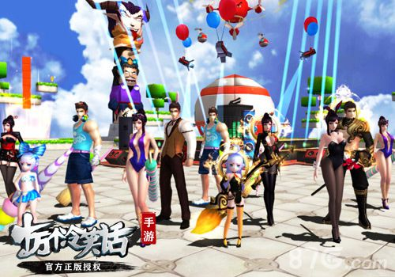
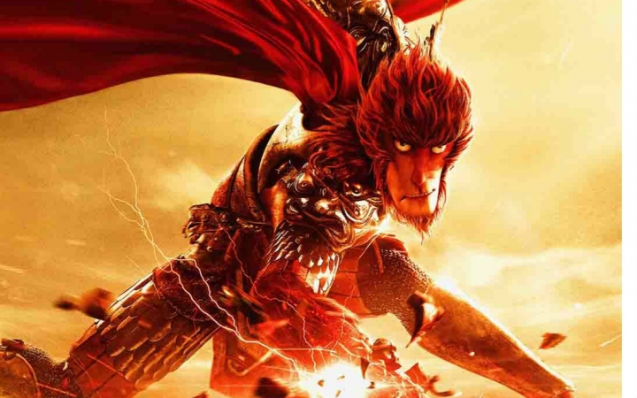
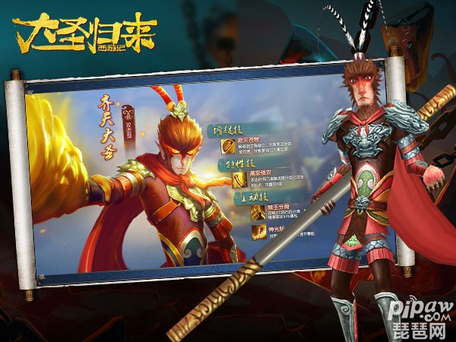
2.2 二次元经济产业链
内容衍生
同名手游
主要依托优质的漫画+动画，形成一个对二次元人群有吸引力的IP，并由此制作同名手游，快速掘金快消市场的简单循环。
十万个冷笑话
同名手游
大圣归来
同名手游
Notes:
一般由作者出钱，或淘宝预售解决先期成本 •售价在几十-上百元之间，印量从几十到上千 •“大触”的作品经常一抢而空

Slide 14
2.2 二次元经济产业链
内容衍生
二次创作
二次创作：在已有的动漫作品基础上进行创作。主要类型有：同人本、MMD视频、MAD视频、同人音乐。
商业模式：
大众创作：主要以个人形式存在，以个人爱好为主，无盈利；
优质创作：制成印刷品（同人本）、周边等，可通过各会展或线上渠道售卖，实现一定的营收。
优劣势分析：
优势：提升原作知名度，间接增加作者收益；降低创作门槛
劣势：没有知识产权保护；只能在网上及同人展上进行传播和售卖，无法大规模市场化
Notes:
一般由作者出钱，或淘宝预售解决先期成本 •售价在几十-上百元之间，印量从几十到上千 •“大触”的作品经常一抢而空

Slide 15
2.2 二次元经济产业链
内容衍生
衍生表演
衍生表演：如Cosplay、跳宅舞、翻唱等。
COSER商业化的主要表现形式
艺人经纪
如广告代言、活动嘉宾等
个人写真等周边贩售
如个人写真、明信片等
跨界合作
如植入游戏、植入桌游等
Notes:
一般由作者出钱，或淘宝预售解决先期成本 •售价在几十-上百元之间，印量从几十到上千 •“大触”的作品经常一抢而空

Slide 16
Part3
未来发展趋势

Slide 17
3. 未来发展趋势
趋势一： 二、三次元相互融合，共同发展
01
02
03
内容融合
营销融合
用户融合
二次元转三次元
三次元转二次元
动漫人物代言广告
动漫形式做广告宣传素材
二次元用户以三次元的身份工作生活
更多的三次元用户开始涉足泛二次元领域

Slide 18
3. 未来发展趋势
趋势二： IP模式日益成熟，加速跨界整合，向泛二次元方向发展
漫画
小说
动画
IP
影视
周边
及其他
通过IP衍生及授权，实现漫画、小说、影视、周边及其他、动画之间的相互整合

Slide 19
THANK
YOU

